Slide 1
第十三章： 三角形
1. 三角形的概念
等腰三角形（腰，底边，顶角，底角），等边三角形
2. 与三角形有关的线段
三角形任意两个边的和大于第三边，任意两个边的差小于第三边。
三角形的中线，角平分线，高
三角形的三条中线交于一点，这个交点叫作三角形的重心。
三角形的三条角平分线交于一点。
三角形的三个高线交于一点。

Slide 2
3. 三角形的内角和外角
三角形的内角和是180°
三角形的外角等于另外两个角的和。

Slide 3
三角形任意两边的和大于第三边
AB + BC > AC a + c > b
AC + BC > AB b + a > c
AC + AB > BC b + c > a
A
c
b
a
B
C

Slide 4
三角形任意两边的差小于第三边
a + c > b a > b - c
a + b > c a > c - b
b + a > c b > c - a
b + c > a c > a - b
A
c
b
a
B
C

Slide 5
证明三角形的内角和是180°
A
B
C

Slide 6
A
E
B
C
D

Slide 7
D
A
E
B
C

Slide 8
等腰三角形
A
B
C
∠B = ∠C AB = AC

Slide 9
角平分线
A
B
D
C
∠BAD = ∠CAD
三角形的三个角平分线相交于一点

Slide 10
中线
A
B
C
D
BD = CD
三角形的三条中线相交于一点

Slide 11
垂线
A
B
D
C
AD ⊥ BC, ▲ABC面积=BC·AD/2
三角形的三条垂线相交于一点

Slide 12
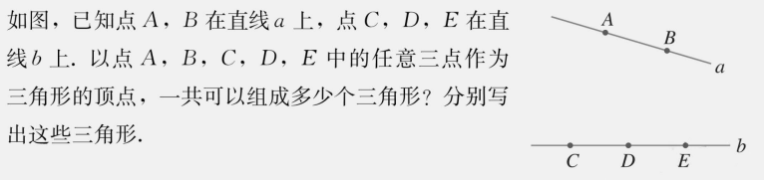
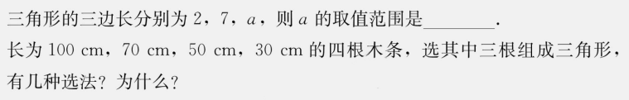
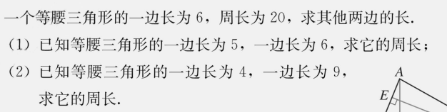


Slide 13
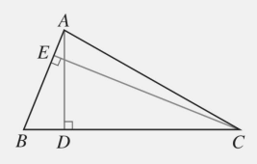

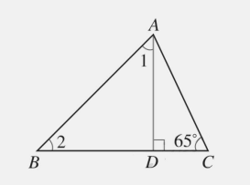


Slide 14
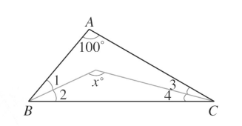

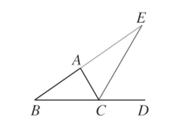

Slide 15
